Slide 1
Švih meča, dummies a kolízie
PythonProgramko - Pygame

Slide 2
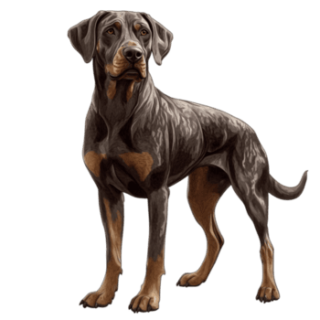

Aký máme plán?
Zmeniť točenie meča na ŠVIH meča
Pridať do hry DUMMIES
Naprogramovať kolíziu s mečom - ZÁSAH DUMÍKOV

Slide 3
Švih meča
PythonProgramko - Pygame

Slide 4
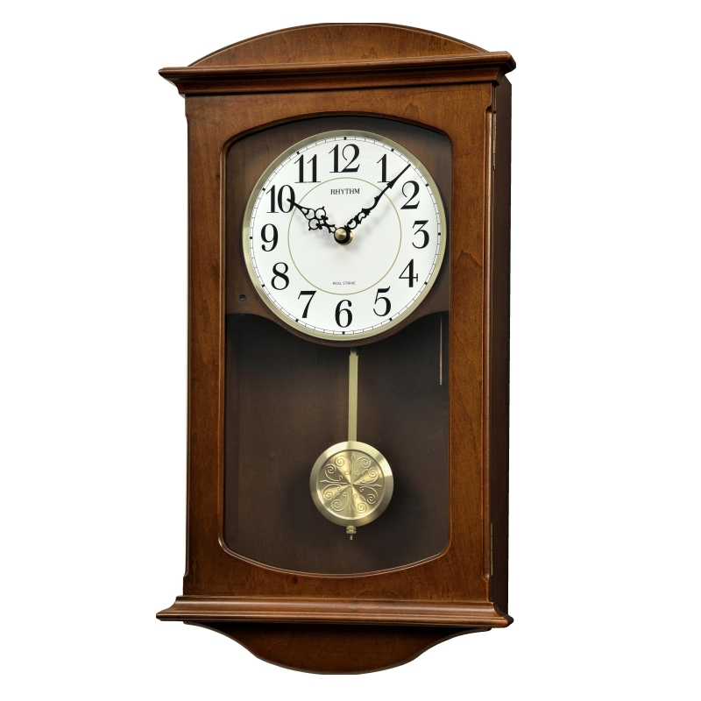
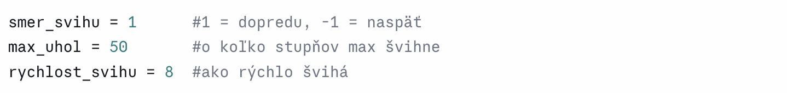
Švih meča
čo sa nám dialo s mečom pôvodne? (angle += 10 každý frame)
smer_svihu = ktorým smerom “kyvadlo ide” (1 hore, -1 dole)
max_uhol = hranica, ktorú meč nikdy nepresiahne na jednu stranu
rychlost_svihu = každý frame sa uhol zmení o 8 stupňov

Slide 5
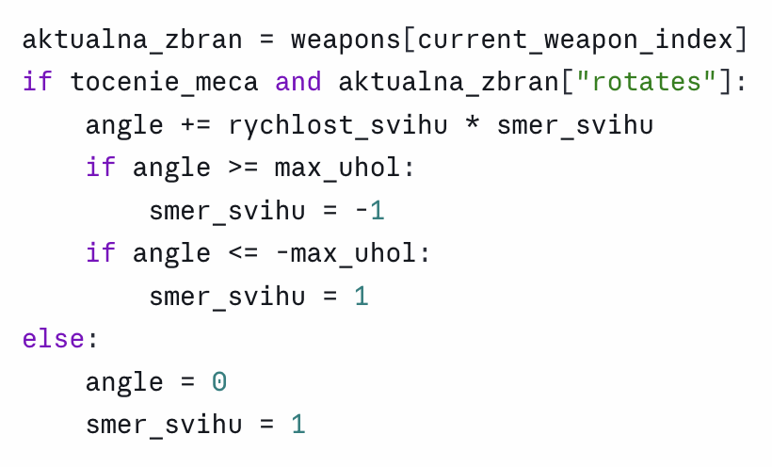
Švih meča (vo funkcii pohyb hráča)
švihanie meča sa robí len keď sú splnené dve podmienky naraz: hráč drží medzerník a zbraň podporuje rotáciu
toto je srdce celého švihu. Keď smer_svihu = 1, tak angle += 8 * 1 = 8 (uhol rastie), keď smer_svihu = -1, tak angle += 8 * (-1) = -8 (uhol klesá)
keď hráč pustí medzerník alebo má v ruke pištoľ, meč okamžite skočí späť na nulu a smer sa nareportuje na štart (aby ďalší švih zase začal pekne dopredu)

Slide 6
Švih meča (vykresľovanie v hlavnom loope)
rotated_weapon = pygame.transform.rotate(weapon_image, aktualna_zbran["base_rotation"] + angle)
(ostáva nemenné) - pygame.transform.rotate vezme obrázok zbrane a otočí ho o ten uhol

Slide 7
Dummies
PythonProgramko - Pygame

Slide 8
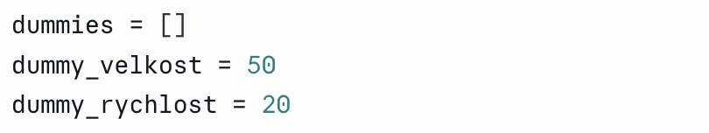
Dummies (terče)
Dummies sú červené štvorčeky, obrázky,.., ktoré sa odrážajú po obrazovke a hráč ich má zasiahnuť mečom
dummies = [] je prázdny zoznam, bude sa do neho ukladať každý dummy, ktorý sa narodí
dummy_velkost = 50 je strana štvorca (50×50 pixelov) (ak budeme robiť štvorec)
dummy_rychlost = 20 je o koľko pixelov sa dummy posunie každý frame.

Slide 9
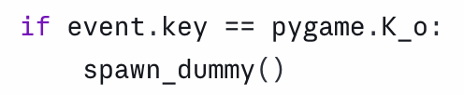
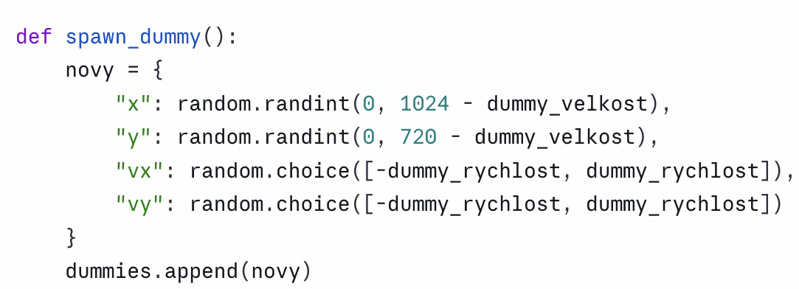
Spawn dummyho
Funkcia vyrobí slovník ({...}) - takú malú "kartičku", ktorá popisuje jedného dummyho

Slide 10
Spawn dummyho
Má 4 polia:
"x" a "y" – pozícia na obrazovke, random.randint(0, 1024 - dummy_velkost) znamená "vyber náhodné číslo od 0 po 974". Prečo nie po 1024? Lebo dummy má šírku 50, keby sa narodil na x=1020, kus by mu trčal mimo okno. Preto sa odpočíta dummy_velkost. To isté pre y.
"vx" a "vy" – rýchlosť pohybu. random.choice([-20, 20]) znamená "hoď si mincu, buď bude rýchlosť -20 alebo +20". Vďaka tomu sa každý dummy pohne náhodným smerom – niektorý hore-doľava, iný dole-doprava, atď. (Slovíčko v v vx znamená velocity, čiže rýchlosť)
dummies.append(novy) – pridáme novú kartičku do zoznamu. Od tej chvíle sa s ním počíta vo všetkých funkciách dole.

Slide 11
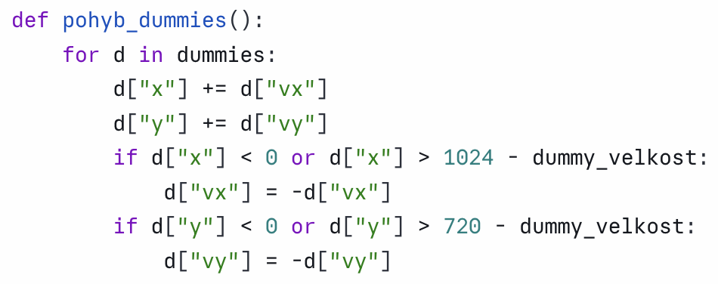
Pohyb dummyho
for d in dummies: – prejdeme každého dummyho v zozname. Premenná d je vždy aktuálna kartička.
d["x"] += d["vx"] – posunieme dummyho horizontálne o jeho rýchlosť. Ak je vx = 20, posunie sa o 20 doprava. Ak je vx = -20, posunie sa o 20 doľava. To isté d["y"] += d["vy"] pre vertikálu.

Slide 12
Pohyb dummyho
toto je odraz od steny. Keď dummy dosiahne ľavý alebo pravý okraj, otočíme znamienko rýchlosti. Z +20 sa stane -20 a opačne. Dummy sa teda od steny "odrazí" ako pingpongová loptička. To isté pre hornú a dolnú stenu.

Slide 13
Vykreslenie dummyho
for d in dummies:
pygame.draw.rect(screen, (200, 50, 50), (d["x"], d["y"], dummy_velkost, dummy_velkost))
Pre každého dummyho nakreslíme červený obdĺžnik na jeho aktuálnej pozícii. (200, 50, 50) je RGB farba - veľa červenej, máličko zelenej a modrej. Podobne urobíme aj s vykreslením obrázka, len použijeme niečo ako screen.blit(dummy_image, (d["x"], d["y"]))

Slide 14
Kolízie
PythonProgramko - Pygame

